Slide 1



14
MÁI ẤM GIA ĐÌNH
Bài
28
TRÒ CHƠI CỦA BỐ
Đọc mở rộng
Bản quyền : FB Đặng Nhật Linh- https://www.facebook.com/nhat.linh.3557440

Slide 2

1
Tìm đọc một bài thơ, câu chuyện về tình cảm gia đình.
CON YÊU MẸ
Xuân Quỳnh
Con yêu mẹ bằng ông trời
Rộng lắm không bao giờ hết
- Thế thì làm sao con biết
Là trời ở những đâu đâu
Trời rất rộng lại rất cao
Mẹ mong, bao giờ con tới!
- Con yêu mẹ bằng Hà Nội
Để nhớ mẹ con tìm đi
Từ phố này đến phố kia
Con sẽ gặp ngay được mẹ
- Hà Nội còn là rộng quá
Các đường như nhện giăng tơ
Nào những phố này phố kia
Gặp mẹ làm sao gặp hết!
Bản quyền : FB Đặng Nhật Linh- https://www.facebook.com/nhat.linh.3557440

Slide 3
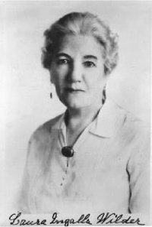


Bà Laura Ingalls Wilder
(1867-1957)
Bộ sách này thuật lại những kỷ niệm trong cuộc đời của chính tác giả, từ thuở còn bé đến tuổi trưởng thành.
Notes:
Khi tác giả đã ở tuổi hơn sáu mươi, con gái bà yêu cầu bà viết lại về cuộc sống của bà mà hẳn cô đã nghe mẹ kể theo từng quãng đời rời rạc. Thế là bà mẹ cầm bút viết theo trí nhớ, kể lại một câu chuyện có thật nhưng bây giờ ta nghe như là truyện cổ tích, với không gian đầy ắp tình người đôn hậu và trung thực, về một cuộc sống khổ nhọc, đôi lúc hiểm nguy khi vượt sông suối, hoặc bị thú dữ đuổi, hoặc mâu thuẫn với người Da đỏ…, nhưng vẫn có những niềm vui thú trong sáng, không khí gia đình ấm cúng, con trẻ được đùm bọc, các gia đình giúp đỡ nhau…

Slide 4
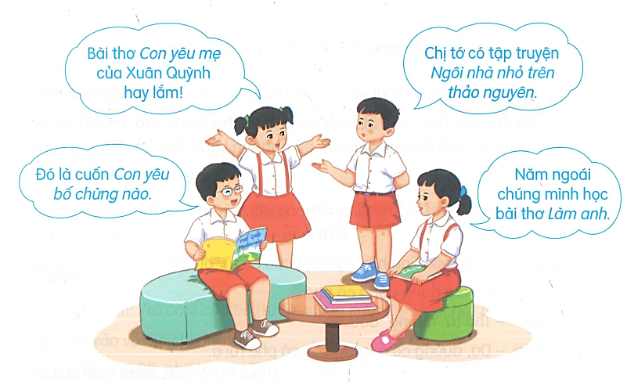
2
Đọc cho các bạn nghe những câu thơ mà em thích,.
Bản quyền : FB Đặng Nhật Linh- https://www.facebook.com/nhat.linh.3557440

Slide 5





củng cố - dặn dò
Tìm đọc bài thơ về tình cảm ông bà và cháu
Xem trước bài sau.

Slide 6



Tạm biệt và hẹn gặp lại
các con vào những tiết học sau!

